Slide 1
ΑΠΟΛΟΓΙΣΜΟΣ ΔΡΑΣΗΣ
ΓΕΝΙΚΗ ΔΙΕΥΘΥΝΣΗ
ΜΕΤΑΦΟΡΩΝ & ΕΠΙΚΟΙΝΩΝΙΩΝ
ΠΕΡΙΦΕΡΕΙΑΣ ΑΤΤΙΚΗΣ

Slide 2
Η Γενική Διεύθυνση Μεταφορών και οι Διευθύνσεις αυτής αποτελούν υπηρεσίες πρώτης γραμμής που εξυπηρετούν καθημερινά χιλιάδες πολίτες και επαγγελματίες από όλο το λεκανοπέδιο της Αττικής ο πληθυσμός των οποίων ξεπερνά τα 3.828.434.
Ειδικότερα στις Δ/νσεις Μεταφορών & Επικοινωνιών & ΚΤΕΟ από 01-01-2020 έως 31-12-2020 εξυπηρετήθηκαν 1.338.729 πολίτες και επαγγελματίες, εισπράχθηκαν ως έσοδο της Περιφέρειας περίπου 33.000.000€ (από τέλη μεταβίβασης και τέλη αδείας) και εισπράχθηκαν για λογαριασμό της κεντρικής κυβέρνησης ως έσοδα του κρατικού προϋπολογισμού περίπου 30.000.000 € .
Κύριο έργο των επτά (7) Διευθύνσεων Μεταφορών & Επικοινωνιών της Περιφέρειας Αττικής είναι η εξυπηρέτηση των πολιτών σε θέματα αδειών οδήγησης, αδειών κυκλοφορίας οχημάτων, εγκαταστάσεων εξυπηρέτησης οχημάτων (συνεργεία, πρατήρια, σταθμοί, ΙΚΤΕΟ κ.λ.π.), επικοινωνιών (ηλεκτρομαγνητική συμβατότητα, ραδιοερασιτέχνες, άσκηση επαγγέλματος κ.λ.π.) και οδικής ασφάλειας, ενώ το κύριο έργο της Διεύθυνσης Κ.Τ.Ε.Ο. είναι ο περιοδικός και ο εκούσιος τεχνικός έλεγχος οχημάτων.
Λόγω της φύσης των αντικειμένων – αρμοδιοτήτων των υπηρεσιών αυτών, όντας σε καθημερινή επαφή με τον πολίτη, αποτελούν τον καθρέπτη της καθημερινής και συνεχούς εξυπηρέτησης εκατοντάδων πολιτών και συνιστούν σημείο αναφοράς για τη λειτουργία των υπηρεσιών της Περιφέρειας Αττικής και της δημόσιας διοίκησης συνολικότερα.

Slide 3
  Διευθυνςεις Μεταφορων & Επικοινωνιων Π.Ε. Κ.Τ., Ν.Τ., Β.Τ., Δ.Τ. Αθηνων, Πειραιως KAI Νηςων, Δυτικης Αττικης & Ανατολικης Αττικης
Τις επτά Δ/νσεις Μεταφορών & Επικοινωνιών της Περιφέρειας Αττικής απαρτίζουν τα εξής Τμήματα:
  Τμήμα Αδειών Κυκλοφορίας
  Τεχνικό Τμήμα
  Τμήμα Χορήγησης Αδειών Οδήγησης
  Τμήμα Γραμματειακής Υποστήριξης
Επισημαίνεται ότι στη Δ/νση Μεταφορών & Επικοινωνιών Κεντρικού Τομέα Αθηνών λειτουργεί επιπλέον το:
  Τμήμα Εξυπηρέτησης Ψηφιακών Αιτημάτων και Αιτημάτων που υποβάλλονται μέσω ΚΕΠ για θέματα Μεταφορών & Επικοινωνιών
Και στις επτά Διευθύνσεις Μεταφορών και Επικοινωνιών της Γενικής Διεύθυνσης μπορούν να προσέρχονται και να εξυπηρετούνται οι πολίτες όλης της Αττικής, στα πλαίσια της ενιαίας εξυπηρέτησης των πολιτών.
Η Διεύθυνση Μεταφορών και Επικοινωνιών Π.Ε Κεντρικού Τομέα Αθηνών παράλληλα με τις υφιστάμενες αρμοδιότητές της, λειτουργεί συντονιστικά, υπό την εποπτεία της Γενικής Διεύθυνσης, στα ζητήματα διεξαγωγής των πρακτικών εξετάσεων υποψηφίων οδηγών.
Ακολουθούν συγκεντρωτικοί πίνακες με τα απολογιστικά στοιχεία των Δ/νσεων Μεταφορών & Επικοινωνιών όλων των Περιφερειακών Ενοτήτων ανά Τμήμα για το έτος 2020:

Slide 4
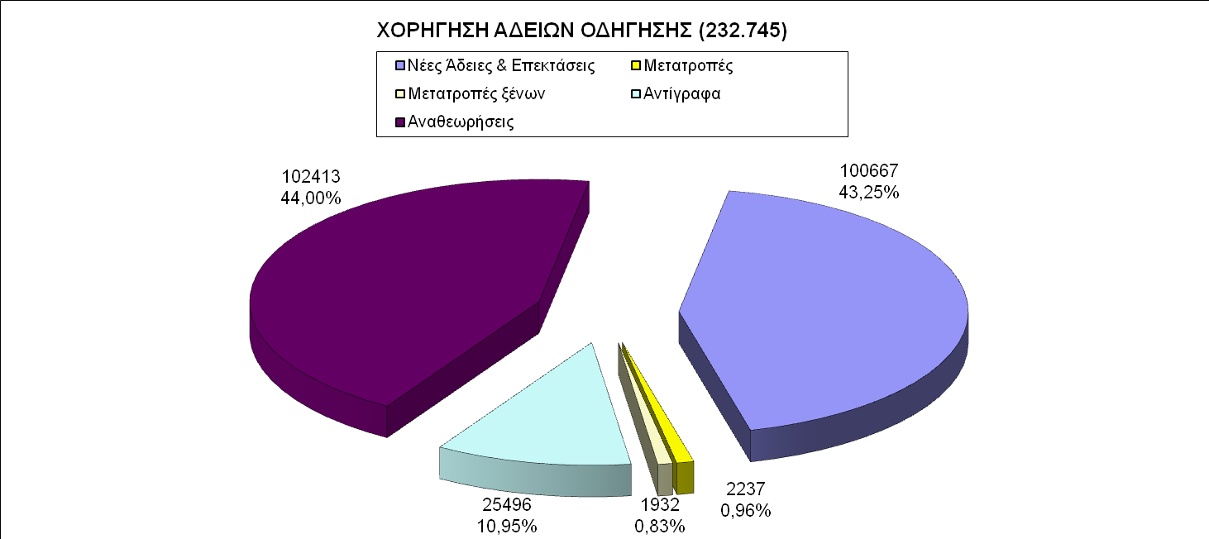
ΑΠΟΛΟΓΙΣΤΙΚΑ ΣΤΟΙΧΕΙΑ ΤΜΗΜΑΤΩΝ ΑΔΕΙΩΝ ΟΔΗΓΗΣΗΣ
      Χορηγήθηκαν 100.667 νέες άδειες και επεκτάσεις αδειών οδήγησης
      Έγιναν 102.413 αναθεωρήσεις αδειών οδήγησης λόγω λήξης και 4.169 μετατροπές αδειών οδήγησης
Γράφημα : Κατανομή των αιτημάτων που υποβλήθηκαν στα τμήματα αδειών οδήγησης και διεκπεραιώθηκαν από αυτά(Αναθεωρήσεις, Νέες άδειες & Επεκτάσεις, Αντίγραφα, Μετατροπές και Μετατροπές ξένων αδειών οδήγησης)

Slide 5
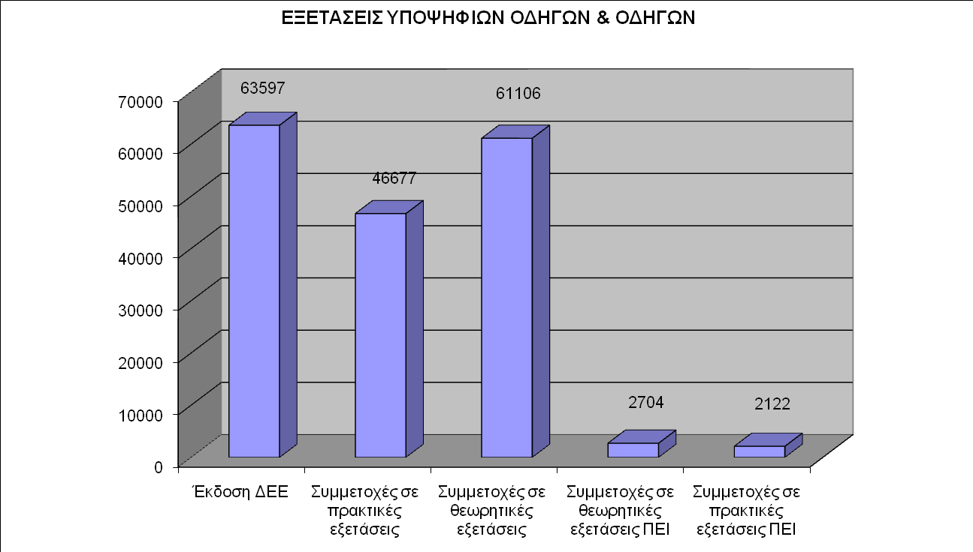
ΑΠΟΛΟΓΙΣΤΙΚΑ ΣΤΟΙΧΕΙΑ ΤΜΗΜΑΤΩΝ ΑΔΕΙΩΝ ΟΔΗΓΗΣΗΣ
      Εκδόθηκαν 63.597 δελτία εκπαίδευσης εξεταζόμενων υποψήφιων οδηγών(ΔΕΕ), υπήρξαν 61.106 συμμετοχές στις θεωρητικές εξετάσεις και 46.677 στις πρακτικές.
      Στις θεωρητικές εξετάσεις απόκτησης πιστοποιητικού επαγγελματικής ικανότητας (ΠΕΙ) συμμετείχαν 2.704 οδηγοί και 2.122 στις πρακτικές εξετάσεις).

Slide 6
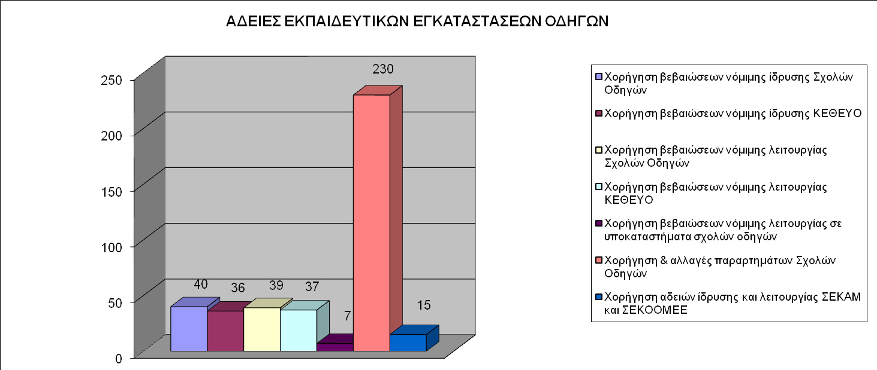
ΑΠΟΛΟΓΙΣΤΙΚΑ ΣΤΟΙΧΕΙΑ ΤΜΗΜΑΤΩΝ ΑΔΕΙΩΝ ΟΔΗΓΗΣΗΣ
      Χορηγήθηκαν 40 βεβαιώσεις νόμιμης ίδρυσης Σχολών Οδηγών και 36 βεβαιώσεις νόμιμης ίδρυσης ΚΕΘΕΥΟ.
      Χορηγήθηκαν 39 βεβαιώσεις νόμιμης λειτουργίας Σχολών Οδηγών, 37 βεβαιώσεις νόμιμης λειτουργίας ΚΕΘΕΥΟ και 7 σε υποκαταστήματα Σχολών Οδηγών.
      Χορηγήθηκαν/ τροποποιήθηκαν 230 παρατήματα Σχολών Οδηγών
      Χορηγήθηκαν 15 άδειες ίδρυσης και λειτουργίας Σχολών ΣΕΚΑΜ και ΣΕΚΟΟΜΕ.

Slide 7
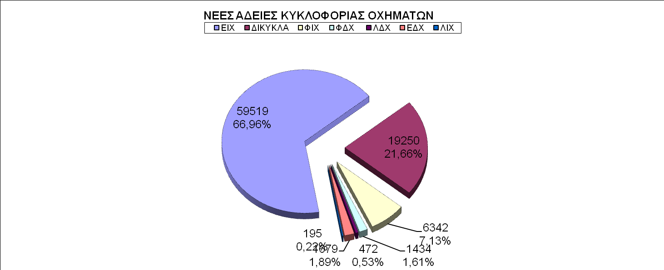
ΑΠΟΛΟΓΙΣΤΙΚΑ ΣΤΟΙΧΕΙΑ ΤΜΗΜΑΤΩΝ ΑΔΕΙΩΝ ΚΥΚΛΟΦΟΡΙΑΣ
      Χορηγήθηκαν 59.519 νέες άδειες αυτοκινήτων ιδιωτικής χρήσης (ΕΙΧ), 19.250 άδειες οδήγησης δικύκλων, 6.342 άδειες φορτηγών ιδιωτικής χρήσης (ΦΙΧ) και 1.434 δημόσιας χρήσης (ΦΔΧ)
      Χορηγήθηκαν 472 νέες άδειες λεωφορείων δημόσιας χρήσης (ΛΔΧ), 195 ιδιωτικής χρήσης (ΛΙΧ) και 1.679 επιβατικών δημοσίας χρήσης (ΕΔΧ).
Γράφημα : Κατανομή νέων αδειών κυκλοφορίας οχημάτων ( ΕΙΧ, ΔΙΚΥΚΛΑ,ΦΙΧ,ΦΔΧ,ΛΔΧ,ΛΙΧ, ΕΔΧ)

Slide 8
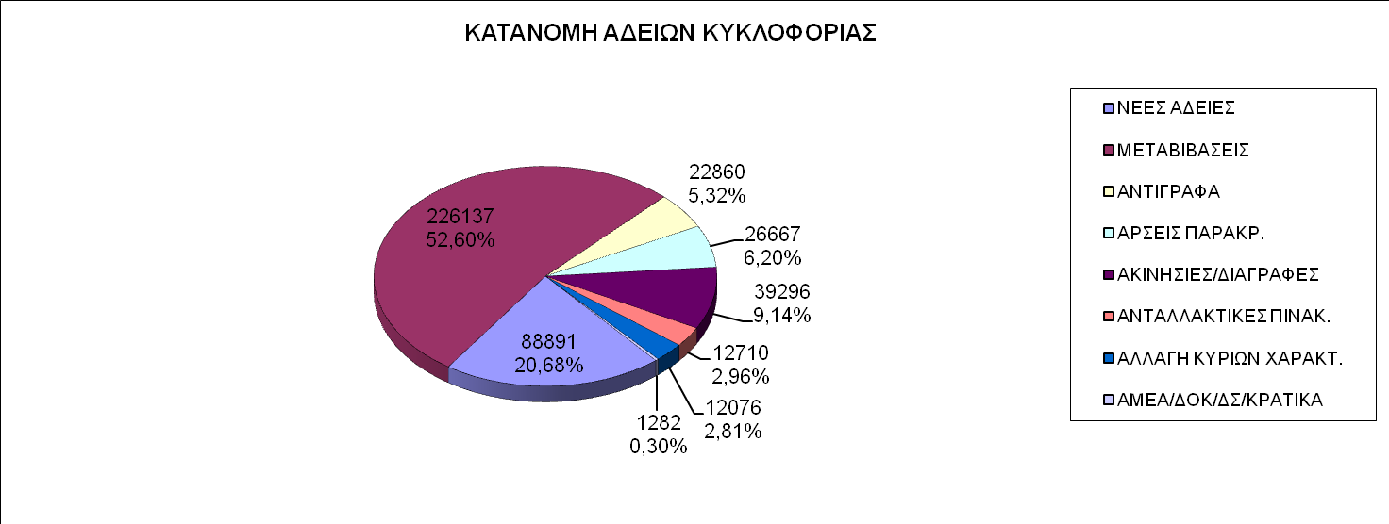
ΑΠΟΛΟΓΙΣΤΙΚΑ ΣΤΟΙΧΕΙΑ ΤΜΗΜΑΤΩΝ ΑΔΕΙΩΝ ΚΥΚΛΟΦΟΡΙΑΣ
      Έγιναν 226137 πράξεις μεταβιβάσεις αυτοκινήτων (ΕΙΧ), μοτοσυκλετών (ΔΙΧ) ιδιωτικής χρήσης, καθώς και φορτηγών και λεωφορείων.
      Εκδόθηκαν 22.860 αντίγραφα αδειών κυκλοφορίας ιδιωτικής και δημόσιας χρήσης , ενώ έγιναν 26667 άρσεις παρακράτησης κυριότητας.
      Έγιναν 39296 διαγραφές οχημάτων ιδιωτικής χρήσης (ΕΙΔ, ΔΙΧ, ΦΙΧ)/ακινησίες (ΦΙΧ,ΦΔΧ,ΛΔΧ), μεταξύ των οποίων 141 προσωρινές ακινησίες λεωφορείων δημοσίας χρήσης (λόγω εκτάκτων μέτρων COVID-19).
      Χορηγήθηκαν 12710 ανταλλακτικές πινακίδες ΕΙΧ–ΔΙΧ-ΦΙΧ λόγω φθοράς-κλοπής-απώλειας και 1282 πινακίδες (ΑΜΕΑ,ΔΟΚ, κρατικών οχημάτων, ξένων αποστολών και ΔΣ)

Slide 9
ΑΠΟΛΟΓΙΣΤΙΚΑ ΣΤΟΙΧΕΙΑ ΤΕΧΝΙΚΩΝ ΤΜΗΜΑΤΩΝ
      Διεκπεραιώθηκαν 2052 υποθέσεις συνεργείων οχημάτων (Βεβαιώσεις Νόμιμης Λειτουργίας, Εξουσιοδοτήσεις για τοποθέτηση ταχογράφου/συστήματος περιορισμού ταχύτητος/ Εξουσιοδοτήσεις για χορήγηση ΚΕΚ)
      Διεκπεραιώθηκαν 843 υποθέσεις πρατηρίων καυσίμων δημοσίας και ιδιωτικής χρήσης( Άδειες λειτουργίας, Εγκρίσεις σχεδιαγραμμάτων)
      Διεκπεραιώθηκαν 240 υποθέσεις σταθμών εξυπηρέτησης οχημάτων (υπαιθρίων -στεγασμένων και 157 πλυντηρίων- λιπαντηρίων)
      Χορηγήθηκαν 4 βεβαιώσεις νόμιμης λειτουργίας ΙΚΤΕΟ και εγκρίθηκαν 12 Δελτία Τεχνικού Ελέγχου ΙΚΤΕΟ

Slide 10
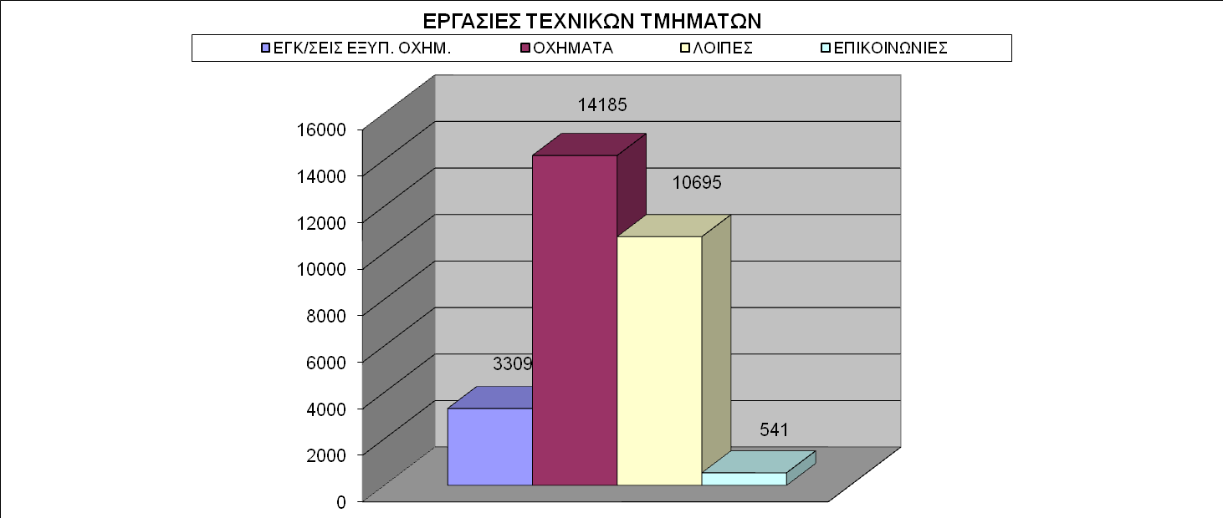
ΑΠΟΛΟΓΙΣΤΙΚΑ ΣΤΟΙΧΕΙΑ ΤΕΧΝΙΚΩΝ ΤΜΗΜΑΤΩΝ
      Στο σύνολο τους οι υποθέσεις εγκαταστάσεων εξυπηρέτησης οχημάτων που διεκπεραιώθηκαν από τα Τεχνικά Τμήματα έφτασαν τις 3309, οι υποθέσεις οχημάτων (άδειες ρυμούλκησης, εγκρίσεις διασκευής, τεχνικά στοιχεία ) τις 14185 και οι υποθέσεις επικοινωνιών τις 541.
Γράφημα : Κατανομή εργασιών Τεχνικών Τμημάτων (Εγκαταστάσεων Εξυπηρέτησης Οχημάτων, Οχημάτων και Επικοινωνιών)

Slide 11
ΑΠΟΛΟΓΙΣΤΙΚΑ ΣΤΟΙΧΕΙΑ ΤΜΗΜΑΤΟΣ ΕΞΥΠΗΡΕΤΗΣΗΣ ΨΗΦΙΑΚΩΝ ΑΙΤΗΜΑΤΩΝ ΚΑΙ ΑΙΤΗΜΑΤΩΝ ΠΟΥ ΥΠΟΒΑΛΛΟΝΤΑΙ ΜΕΣΩ ΚΕΠ
Τον Φεβρουάριο του 2020 ολοκληρώθηκε η πλήρης ενεργοποίηση του Τμήματος Εξυπηρέτησης Ψηφιακών Αιτημάτων και Αιτημάτων που υποβάλλονται μέσω Κ.Ε.Π.
Πλέον το σύνολο των Κ.Ε.Π. και των 66 Δήμων της Περιφέρειας Αττικής απευθύνονται σε ένα και μοναδικό σημείο, τη Διεύθυνση Μεταφορών και Επικοινωνιών Π.Ε. Κεντρικού Τομέα στην οποία υπάγεται διοικητικά το νέο τμήμα, για αιτήματα που αφορούν σε ανανεώσεις, αντικαταστάσεις και χορήγηση αντιγράφων αδειών οδήγησης.
Από το ίδιο μοναδικό σημείο παραλαμβάνονται οι τελικές πράξεις σε διάστημα που φτάνει πλέον τις λίγες μόνο ημέρες.
Το εν λόγω τμήμα ταυτόχρονα εξυπηρετεί ψηφιακά αιτήματα που εισέρχονται μέσω του Πολυκαναλικού Συστήματος Εξυπηρέτησης Πολιτών και Επιχειρήσεων
Το έτος 2020, μέσω του Τμήματος Εξυπηρέτησης Ψηφιακών Αιτημάτων και Αιτημάτων που υποβάλλονται μέσω των ΚΕΠ διεκπεραιώθηκαν 26.680 υποθέσεις που αφορούσαν σε ανανεώσεις αντικαταστάσεις και χορήγησης αντιγράφων αδειών οδήγησης.

Slide 12
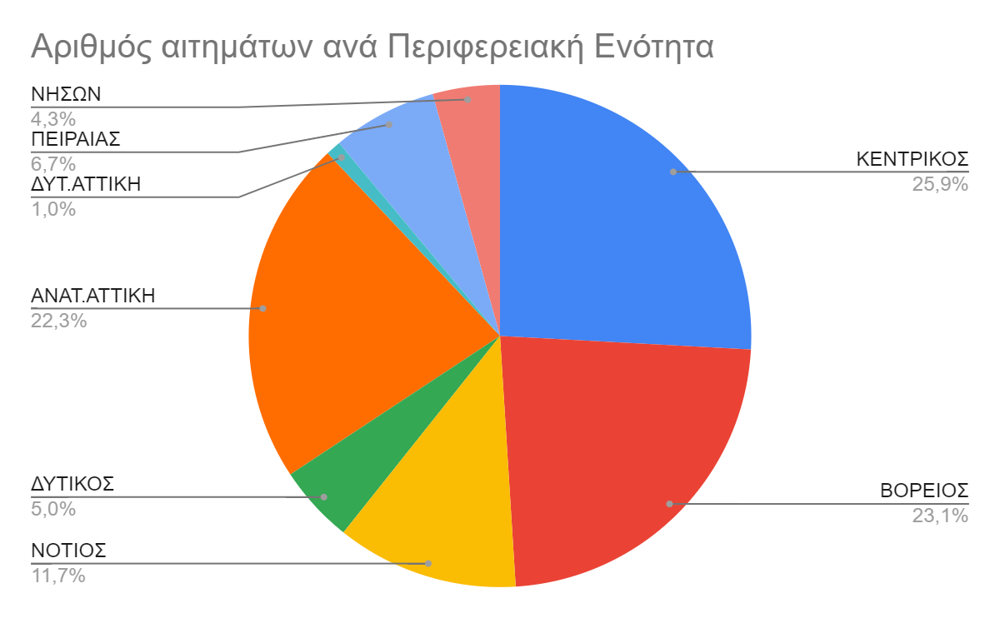
ΤΜΗΜΑ ΕΞΥΠΗΡΕΤΗΣΗΣ ΨΗΦΙΑΚΩΝ ΑΙΤΗΜΑΤΩΝ ΚΑΙ ΑΙΤΗΜΑΤΩΝ ΠΟΥ ΥΠΟΒΑΛΛΟΝΤΑΙ ΜΕΣΩ ΚΕΠ
ΑΠΟΛΟΓΙΣΤΙΚΑ ΣΤΟΙΧΕΙΑ ΤΜΗΜΑΤΩΝ ΑΔΕΙΩΝ ΟΔΗΓΗΣΗΣ
Γράφημα : Κατανομή των 26.680 αιτημάτων που υποβλήθηκαν στο τμήμα και διεκπεραιώθηκαν από αυτό, ανά Περιφερειακή Ενότητα.

Slide 13
Τι πετύχαμε από την Κεντρική Κυβέρνηση με παρεμβάσεις μας:
Προσωρινό δίπλωμα οδήγησης: Η επαναστατική μας πρόταση έγινε νόμος του Κράτους και απάλλαξε εκατοντάδες χιλιάδες συμπολίτες από το άγχος της πολύμηνης αναμονής. Χιλιάδες νέες και νέοι αποκτούν δικαίωμα οδήγησης από την επόμενη κιόλας ημέρα της επιτυχούς εξέτασής τους. Αυθημερόν χορηγείται προσωρινό δίπλωμα λόγω απώλειας, φθοράς ή λήξης.
Αυτοδίκαιη άρση παρακράτησης κυριότητας: Άλλη μια ρηξικέλευθη πρόταση που δίνει τέλος στο «γολγοθά» χιλιάδων ιδιοκτητών οχημάτων και μοτοσικλετών, υιοθετήθηκε και οδεύει για ψήφιση στη Βουλή. Με τη ρύθμιση οι μεταβιβάσεις και οι οριστικές διαγραφές οχημάτων θα γίνονται χωρίς χρονοβόρες και πολυδάπανες διαδικασίες, ενώ θα μειωθεί κατά 50% η γραφειοκρατία στις Διευθύνσεις Μεταφορών και θα εξοικονομηθούν χιλιάδες ανθρωποώρες.
Ενοποίηση παραβόλων άδειων οδήγησης: Σε πρώτη φάση υιοθετήθηκε η ύπαρξη ενός αντί τριών παραβόλων για την έκδοση ή την αντικατάσταση διπλώματος. Η συνολική μας πρόταση προβλέπει ένα παράβολο που θα καταβάλλεται εφάπαξ και θα είναι το μοναδικό που θα απαιτείται μέχρι να ολοκληρωθεί η διαδικασία χορήγησης της άδειας, περιλαμβανομένων των θεωρητικών και πρακτικών εξετάσεων. Με τη θέσπισή του θα εξαλειφθεί άλλη μια περιττή ταλαιπωρία των πολιτών και θα περιοριστεί σημαντικά η κατασπατάληση ανθρωποωρών.
Μηχανογραφημένη βεβαίωση ελέγχου καυσαερίων: Άλλη μια πρόταση μας υιοθετήθηκε αμελλητί από το αρμόδιο Υπουργείο σε αντικατάσταση της έντυπης Κάρτας Ελέγχου Καυσαερίων (ΚΕΚ).

